Slide 1

Tüm Dünya Potansiyel

Slide 2
Doğru bütçe ilk adım;
Aksi yüksek stok maliyeti, finansal yük, nakit akışı sıkıntısı…

Slide 3
Hangi fiyat?
Yanlış fiyat analizi
Yüksek fiyatlı satın alım, yüksek indirimler, düşük kar marjı

Slide 4
Tedarik zinciri?
Verimsiz tedarik zinciri
Satış mevsimi kaçırma, yüksek navlun ile kar marjına baskı

Slide 5
Kanal bazlı fiyatlama
Doğru ilk fiyatı koymazsak talep yaratamayız
Daralan kar marjı

Slide 6
Doğru kanal seçimi
Kanal bazlı fizibilite, her kanalda olmak zorunda mıyız?
Karsız kanal yoktur, karsız satış vardır

Slide 7
Depolama maliyetleri
Kar etmek imkansız bir operasyon

Slide 8
Kargo anlaşmaları
Kalite ve fiyat optimizasyonu

Slide 9
Dijital pazarlama
Optimize bütçe dağılımı
Influencer, performans pazarlama
Satış tahminine göre dinamik yönetin

Slide 10
Marka yatırımı
Dünya değişiyor, Tiktok, pinterest
Farklı olabilmek sadece para harcayarak olmaz

Slide 11


Slide 12
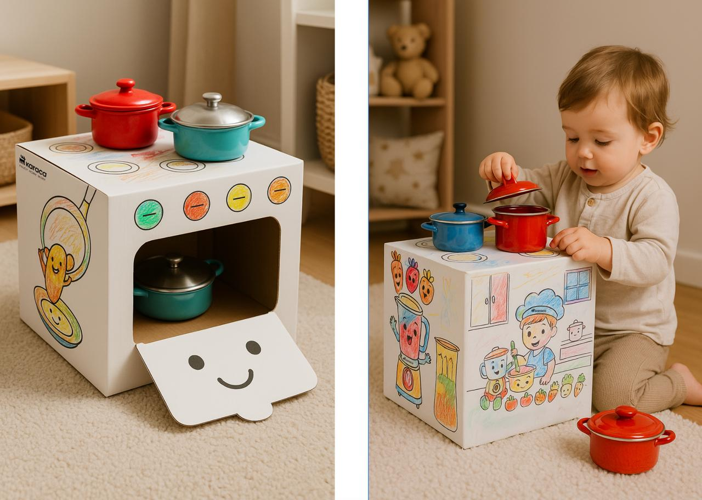

Slide 13
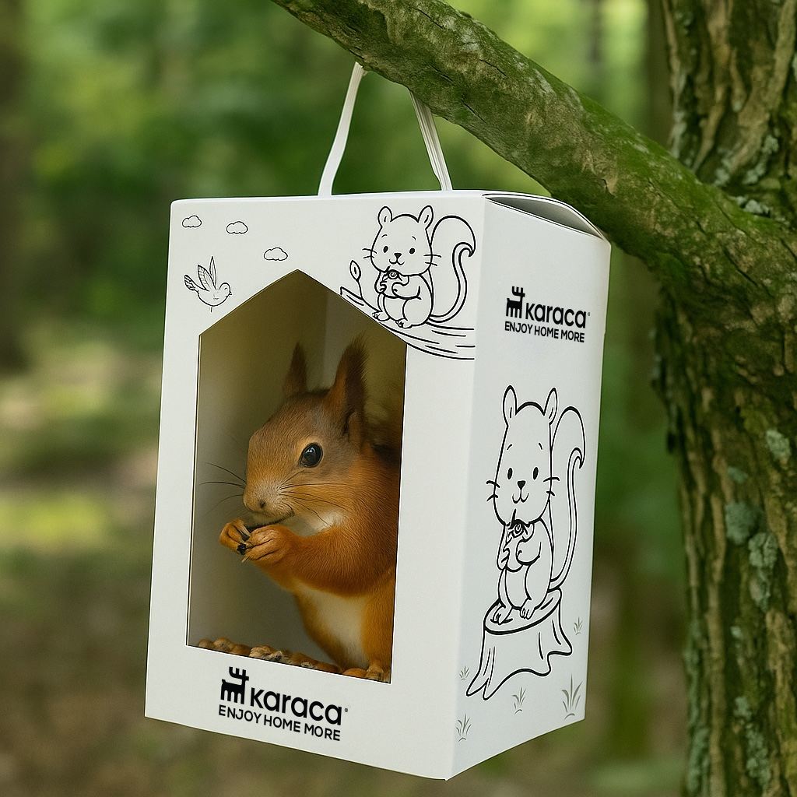

Slide 14
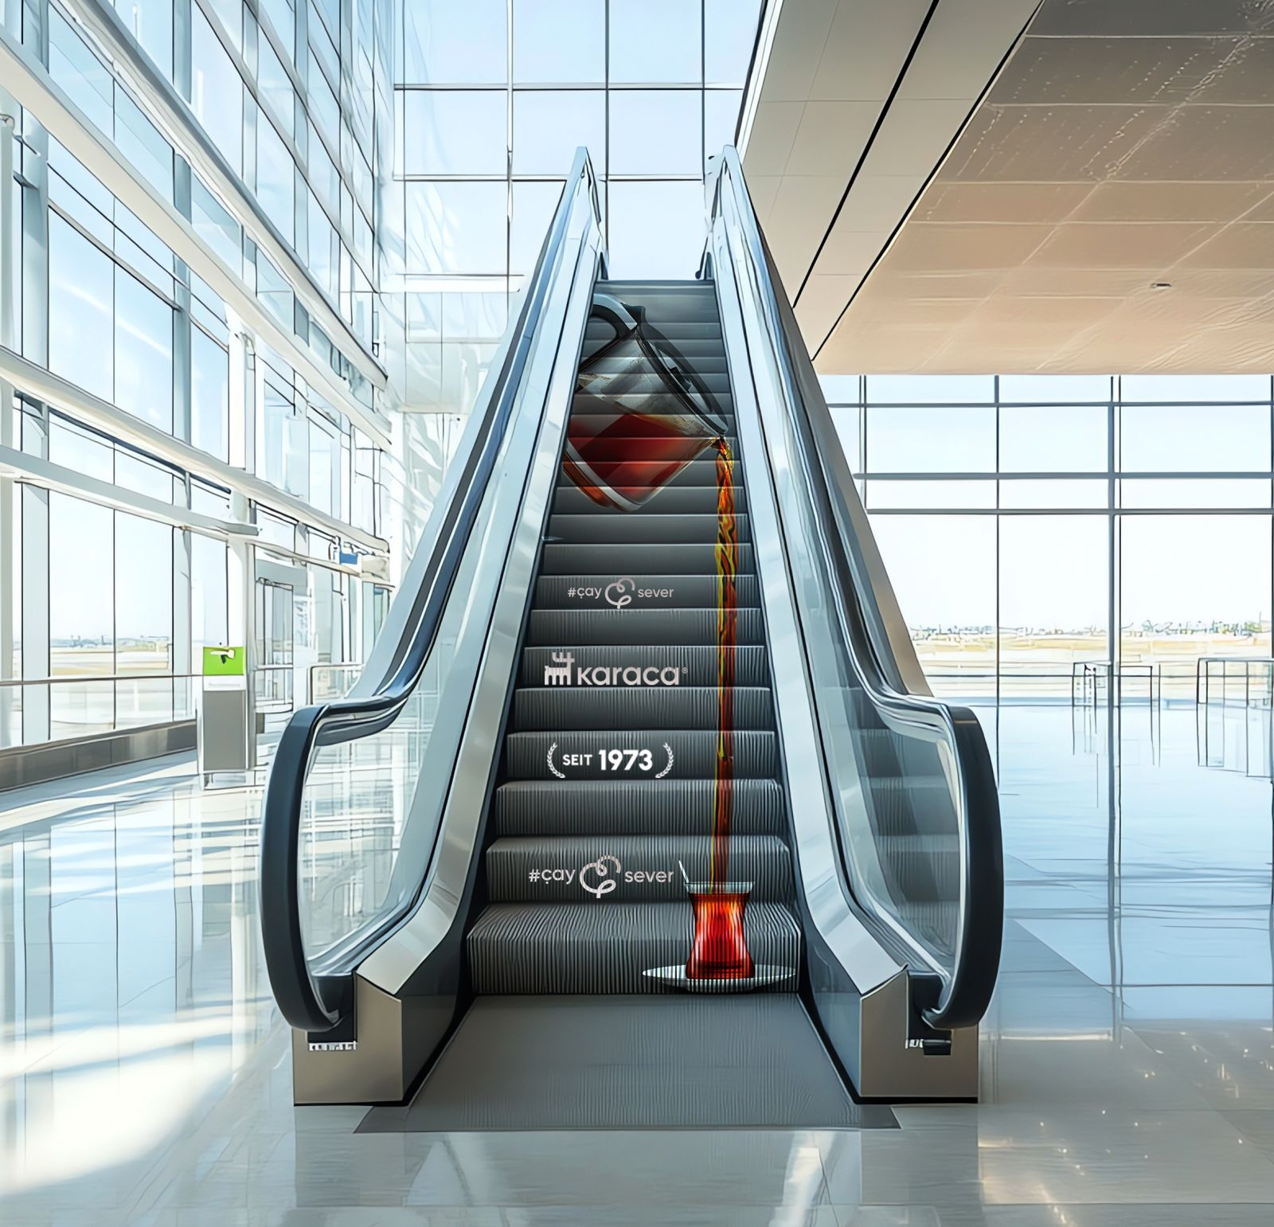

Slide 15
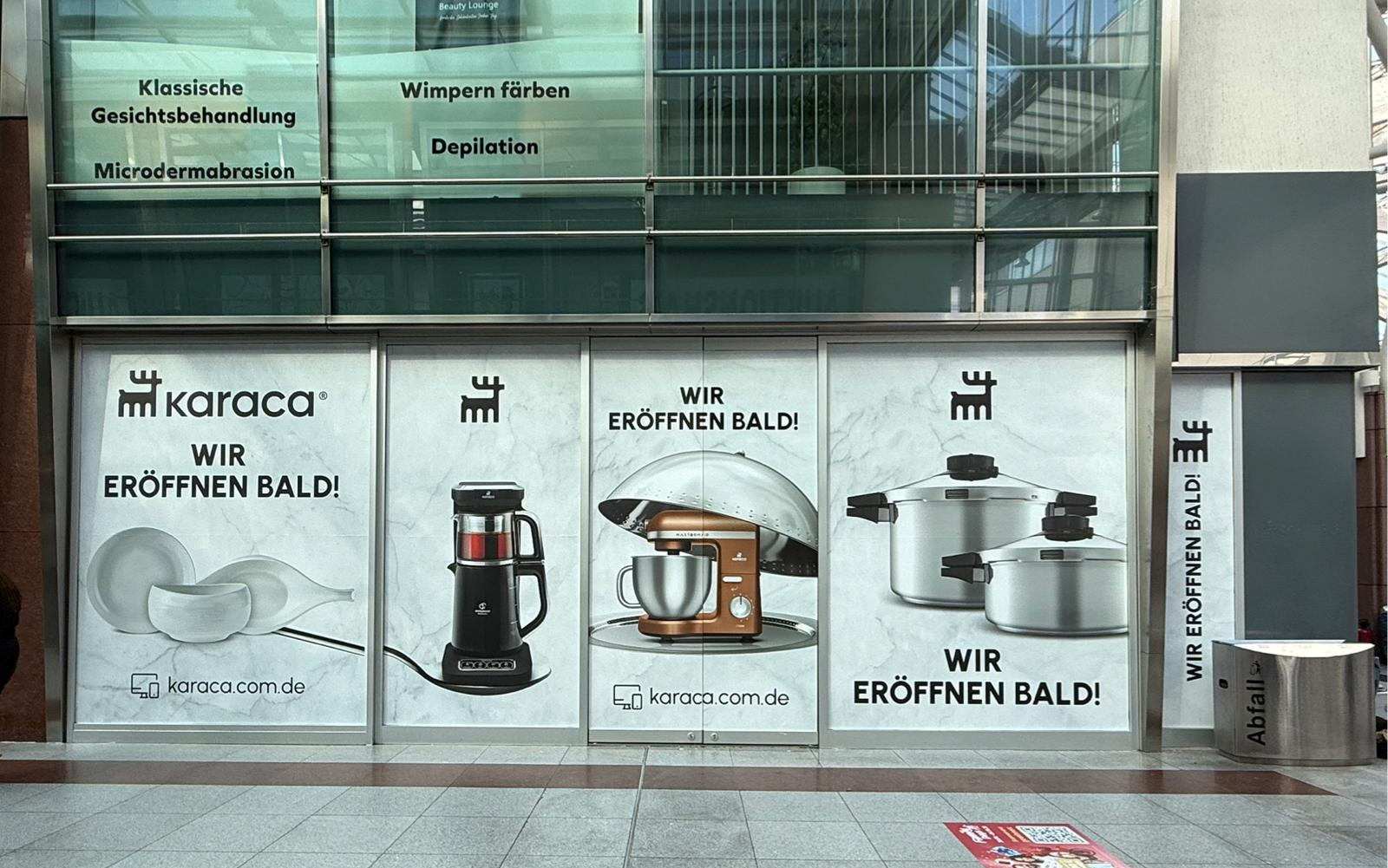

Slide 16
Teknik altyapı
Opsiyon havuzunuzu geniş tutun

Slide 17
Nicelik değil, nitelik
Mutlu çalışanlar

Slide 18
Teşviklerden haberdar mıyım? Verimli kullanıyor muyum?

